Slide 1
判题平台使用说明 & 实验一
林宇鑫 2023.10.11

Slide 2
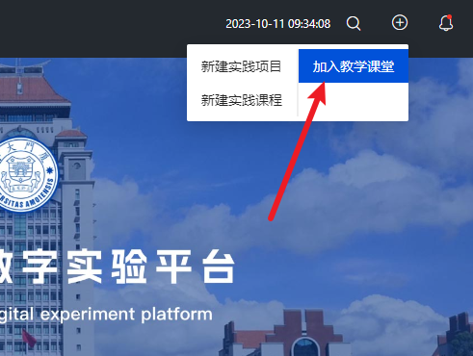
进入判题平台，加入班级
http://10.26.57.15/ 注：在校园网以外环境访问须登陆VPN
C语言实验2023曾鸣老师班级，课堂邀请码 NJGMU

Slide 3
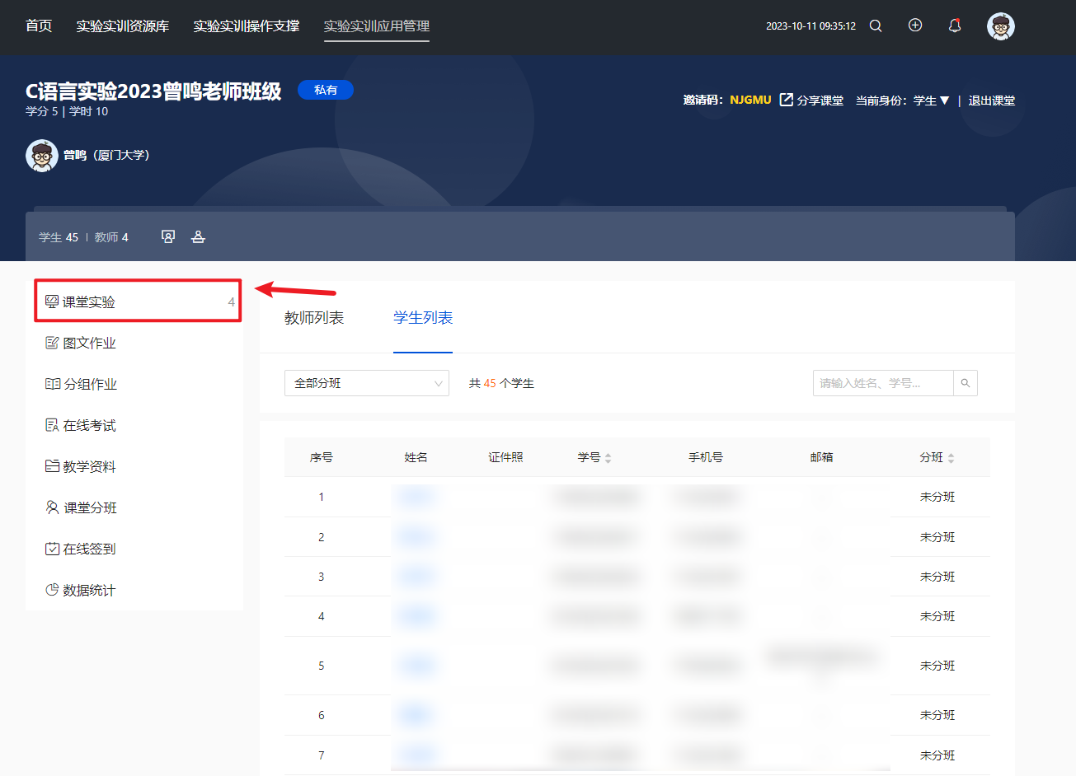
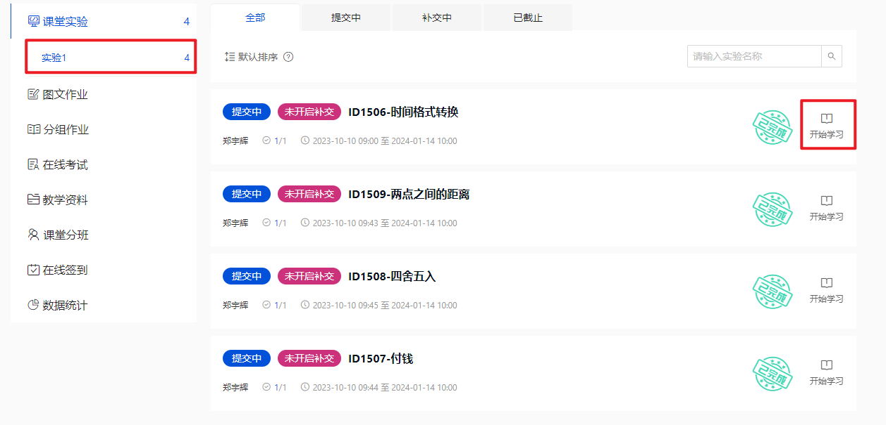
进入实验，选择题目

Slide 4
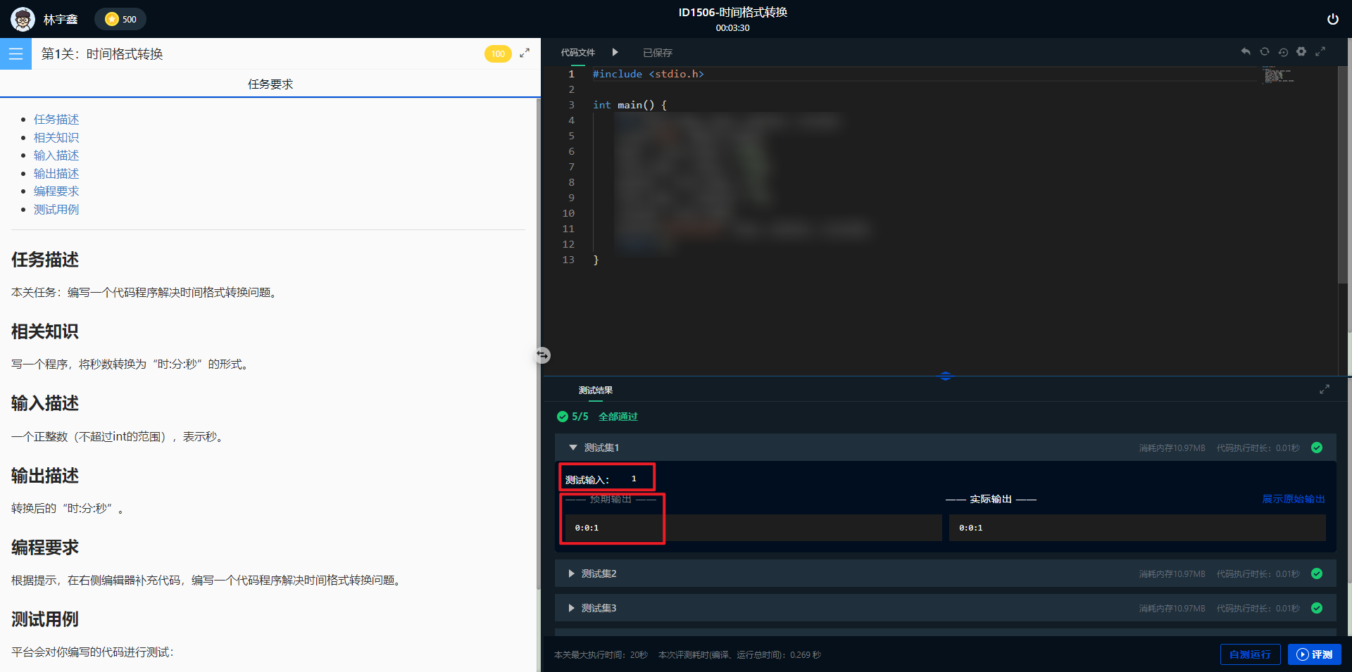
界面介绍
scanf()
printf()

Slide 5
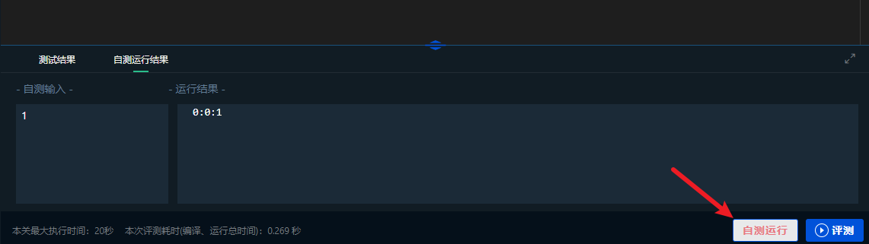
自测运行（重要）
提交前请使用「自测运行」功能进行测试，确保本地运行结果、平台上运行结果、预期结果三者一致后再进行评测

Slide 6
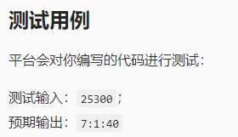
解题思路-时间格式转换
题目描述：输入一个秒数，转换为“时:分:秒”的形式
考察知识：整数的输入输出、四则运算
25300 = 7 * 60 * 60 + 1 * 60 + 40

Slide 7
解题思路-两点之间的距离
题目描述，输入x1, y1, x2, y2，计算(x1, y1)与(x2, y2)的距离
考察知识：浮点数输入输出、math.h库的使用
math.h库pow()与sqrt()的使用
Notes:
https://blog.csdn.net/Qiuhan_909/article/details/125540797

Slide 8
解题思路-四舍五入
题目描述：输入一个浮点数，输出其四舍五入保留两位小数格式
考察知识：数据类型精度、math.h库的使用
math.h库ceil(), floor(), round()的使用
仔细观察测试集，使用正确的数据类型
思考：本题如果不使用math.h，应该怎么自行实现四舍五入？
Notes:
Float最多能表示几位小数？

Slide 9
解题思路-付钱
题目描述：输入一个账单金额，计算最少钞票数的组合
考察知识：整数的输入输出、四则运算

Slide 10
实验 & 作业
请自行完成实验1

